Slide 1



Slide 2
Estimado cliente,
Gracias por elegir TVS, una de las marcas más durables y rentables del mercado a nivel mundial. Como propietario de una motocicleta TVS usted es ahora parte de una familia de millones de orgullosos propietarios de TVS a nivel mundial.
Nuestras motocicletas están diseñadas para ofrecer un desempeño duradero y de alto rendimiento de combustible aunado a sus atractivos y modernos diseños.
Por favor lea y entienda este manual de propietario en su totalidad para familiarizarse con los mecanismos y controles de su nueva TVS.
Bienvenido a TVS, una familia que crece día con día, distribuida y soportada por Kawasaki de México, empresa de Grupo MOTOMEX.

Slide 3
TABLA DE CONTENIDO
Muy importante tener en cuenta
Sugerencias para conducir con seguridad
Despegue y consejos para el ahorro de combustible
Especificaciones del Vehículo
Información general -Conectividad Bluetoth
Tabla de mantenimiento periódico
Recomendación de lubricación
Procedimientos sugeridos de mantenimiento
Recomendaciones y datos importantes
Almacenamiento del Vehículo
Garantía
Lista de chequeo de alistamiento
Historial de mantenimiento
Cupones de revisiones obligatorias (5 revisiones)

Slide 4
MUY IMPORTANTE TENER EN CUENTA
DESDE EL PRIMER DÍA.
LO FELICITAMOS:
Usted ha adquirido un Vehículo de 4 tiempos, con los últimos avances tecnológicos. Pero su máxima calidad y su inigualada presentación no bastan, si usted no se convierte en un perfecto conductor y presta a su Vehículo los sencillos cuidados y atenciones que requiere.
LEA Y ESTUDIE CUIDADOSAMENTE SU “MANUAL DE GARANTIA Y MANTENIMIENTO” Y SIGA SUS INSTRUCCIONES EXACTA Y OPORTUNAMENTE
Con ello habrá creado una nueva y agradable afición, que le evitará pérdidas de tiempo, dinero y bienestar.
EJERCÍTESE EN ESTAS OPERACIONES, HASTA DOMINARLAS:
-Verifique siempre el nivel de aceite del motor.
-Verifique diariamente el nivel de líquido refrigerante (Si aplica)
-Verifique y calibre la presión de aire de las llantas.
-Verifique el nivel del líquido de frenos. (Si aplica)
-Verifique la tensión de los frenos. (Si aplica)
-Limpie, verifique y lubrique la cadena.

Slide 5
SUGERENCIAS PARA CONDUCIR CON SEGURIDAD
Un motociclista inteligente es aquel que quiere seguir disfrutando su pasión por muchos años y por eso, no se arriesga inútilmente. Le presentamos el top 10 del motociclista seguro.
Use un buen casco de seguridad y manténgalo siempre abrochado. El casco no es únicamente para evitar una infracción de tránsito, use uno que realmente ofrezca protección en caso de un accidente.
Maneje a la defensiva, asuma que nadie lo ha visto en la vía para que pueda anticiparse a las emergencias.
Nunca adelante entre dos vehículos en movimiento. Cualquier movimiento inesperado de uno de ellos puede hacer que pierda el control del Vehículo y sufrir un accidente.
Evite transitar sobre las líneas y señales blancas y amarillas cuando la vía se encuentre mojada y manténgase atento a las manchas de aceite dejados por otros vehículos.
Use siempre las direccionales, stop, luz frontal para indicar a otros conductores cuál será su próxima maniobra, apóyese visualmente en los retrovisores para una conducción más segura y tenga en cuenta que es posible que los objetos se vean más cerca de lo que realmente se encuentran.
Mantenga la presión de aire de las llantas según la recomendación de este Manual (Ver cuadro de especificaciones técnicas). Las llantas con exceso o falta de presión comprometen la adherencia del Vehículo al piso y hacen que la conducción se vuelva inestable y peligrosa. Además aumenta el consumo de combustible si la presión es baja.
Utilice siempre ambos frenos a la hora de detenerse. Recuerde que el freno delantero lleva el 70% de la potencia de frenado y el trasero el 30%. Trate de practicar la maniobra de frenado en una zona segura y despejada para que a la hora de una emergencia, pueda hacerlo sin problemas.
Antes de girar o atravesar un cruce, mire a la izquierda, luego a la derecha y nuevamente a la izquierda. Esta maniobra sirve para asegurarse que un vehículo no aparecerá en el último momento.
Al adelantar otro vehículo hágalo solamente por la izquierda. Adelantar por la derecha es extremadamente peligroso.
Maneje más despacio de lo que su capacidad y la del Vehículo se lo permita. En caso de una imprudencia de un tercero (otro vehículo, peatones, huecos, etc.) tendrá los reflejos y la potencia extra que se necesitan para sortear la situación.

Slide 6
DESPEGUE Y CONSEJOS PARA EL AHORRO DE COMBUSTIBLE
Los primeros 1.000 km de recorrido del Vehículo
se denominan período de despegue.
ocasiones, con el fin de facilitar la lubricación del
embrague y otros componentes del motor
El periodo de despegue es crucial y un manejo adecuado durante este periodo contribuirá a garantizar una mayor vida útil y mejor rendimiento del motor.
No deje que se agote el motor, baje al cambio inmediato de más fuerza antes de que se agote. Conducir a la velocidad apropiada y evitar la aceleración y el frenado innecesarios, es importante no solo para la seguridad y bajo consumo de combustible, sino también para prolongar la vida útil del Vehículo y una operación más suave.
Si conduce dentro del límite de 60 km/h, se asombrará de la economía en el consumo de combustible.
La velocidad máxima recomendada durante el período de despegue es :
50 km/h
Varíe constantemente la velocidad indicada sin excederla, para un mejor acoplamiento de los componentes del motor.
Asegúrese que los frenos no estén impidiendo el giro normal de las llantas, ni tampoco se acostumbre a conducir con el pedal de freno accionado.
Apague el motor si va a estar detenido por más
de dos minutos.
Cheque todas las mangueras y los cables. Inspeccione periódicamente la bujía.
No acelere excesivamente el motor, ni lo lleve al limite de revoluciones.
No mueva el Vehículo inmediatamente después de encender el motor. Deje que el motor se caliente al menos por un minuto a bajas revoluciones para permitir que el aceite lubrique la parte superior del motor.
Después de encender el Vehículo y durante el tiempo de calentamiento del motor, presione y libere lentamente la leva del embrague en tres

Slide 7
ESPECIFICACIONES TÉCNICAS DEL VEHÍCULO
Motor | Monocilíndrico, 4 Tiempos | Llanta delantera | 110/70-17 Tubeless
Diámetro x Carrera | 80 x 62.1 mm | Llanta trasera | 150/60-17 Tubeless
Cilindrada | 312.2 cc | Presión llanta delantera | 32 psi
RPM de ralentí | 1500-1900 rpm | Presión llanta trasera | 32 psi
Relación de compresión | 10.94:1 | Presión llanta trasera | 32 psi
Potencia máxima | 33.5 HP @ 9700 rpm | (con acompañante)
Torque máximo | 27.3 Nm @ 7700 rpm
Sistema de alimentación | Inyección | Sistema eléctrico
Bujía | NGK – LMAR9D-J | Lámpara frontal | 12V, LED
Tolerancia de la bujía | 0.8 – 1.0 mm | Luz de posición | 12V, LED
Arranque | Eléctrico | Luz cola /Stop | 12V, LED, 2W/2W
Transmisión | Mecánica 6 velocidades | Direccionales | 12V,LED, 2W x4 unds
Patrón de cambios | 1-N-2-3-4-5-6 | Indicador neutra | LED
Refrigeración | Líquido - Aceite | Indicador altas | LED
Freno delantero | Disco de 300 mm | Indicador direccionales | LED
Freno trasero | Disco de 240 mm | Velocímetro | TFT
Tipo de combustible | Extra | Pito | 12V x 2 unds
Capacidad del depósito | 11 l (2.9 gal) | Batería | 12V, 8 Ah
 |  | Peso neto | 174 kg
Dimensiones |  | Capacidad de carga | 130 kg
Largo | 2001 mm
Alto | 1135 mm
Ancho | 786 mm
Distancia entre ejes | 1365 mm
Altura libre al suelo | 180 mm

Slide 8
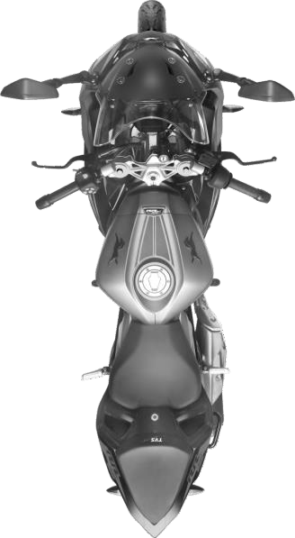










IDENTIFICACIÓN DE PARTES
1
2
9
Tablero de instrumentos
Interruptor de encendido
Leva de embrague
Comando izquierdo
Pedal de cambios
Pedal de freno trasero
Comando derecho
Acelerador
Leva de freno delantero
3
8
4
7
5
6

Slide 9








IDENTIFICACIÓN DE PARTES
1
Retrovisor izquierdo
Radiador
Tapa de depósito de combustible
Seguro de sillín
Monoamortiguador
Depósito de líquido refrigerante
2
6
3
5
4

Slide 10
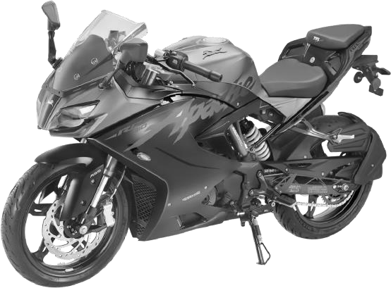
IDENTIFICACIÓN DE PARTES
11
Pinza de freno delantero
Direccional delantera izquierda
Tapón de aceite
Soporte lateral
Pedal de cambios
Reposapiés delantero izquierdo
Monoamortiguador
Reposapiés trasero izquierdo
Direccional trasera izquierda
Luz de placa
Tapa depósito del combustible
10
9
8
7
1
2 3
4
5
6

Slide 11
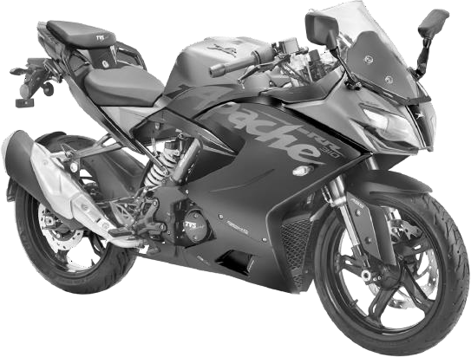
IDENTIFICACIÓN DE PARTES
10
Eje de rueda delantera
Direccional delantera derecha
Depósito de freno trasero
Pedal de freno trasero
Reposapiés delantero derecho
Reposapiés trasero derecho
Mofle
Direccional trasera derecha
Agarradera acompañante
Seguro de sillín
9
8
7
1
6
5 4
3
2

Slide 12
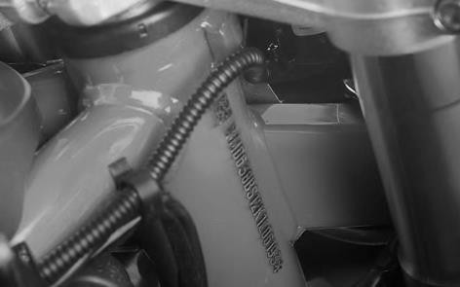
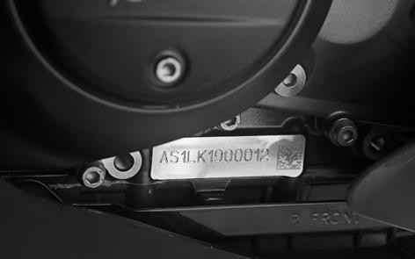

NÚMEROS DE IDENTIFICACIÓN DEL VEHÍCULO
Los números de motor y VIN (Número de Identificación del Vehículo) se usan para registrar el Vehículo y deben corresponder a los establecidos en la tarjeta de propiedad. Ellos son el único medio para distinguir su Vehículo de otros del mismo modelo y tipo.
El número de VIN está ubicado al lado derecho de la columna de dirección (canuto). Para acceder a este, simplemente gire la dirección hacia la izquierda.
El número de motor está ubicado en la carcasa derecha del motor, como se muestra en la imagen.

Slide 13
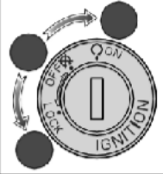
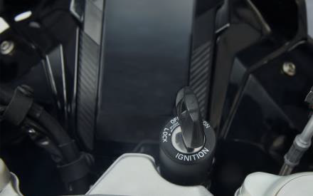

INTERRUPTOR DE ENCENDIDO Y BLOQUEO DE LA DIRECCIÓN
LLAVE
Se utiliza una llave común para el interruptor de encendido, seguro de dirección, seguro del sillín y la tapa del depósito de combustible.
ON:
Todos los circuitos eléctricos están habilitados, el tablero de instrumentos y los testigos de advertencia realizan el autodiagnóstico. El motor puede ser encendido y no es posible retirar la llave.
LOCK:
Para bloquear la dirección gire el manubrio hacia el lado izquierdo, presione levemente la llave hacia adentro del interruptor y gírela hacia la posición “LOCK” .
Todos los circuitos eléctricos están deshabilitados, la dirección esta bloqueada y es posible retirar la llave.
Para desbloquear la dirección, presione levemente la llave hacia el interior del interruptor y gírela hacia la posición “OFF”.
B
A
C
INTERRUPTOR DE ENCENDIDO
Se encuentra ubicado adelante del depósito de combustible y habilita y deshabilita el circuito eléctrico y el bloqueo de la dirección. Tiene las siguientes tres posiciones:
1. OFF:
Todos los circuitos eléctricos están deshabilitados, motor apagado y es posible retirar la llave.

Slide 14

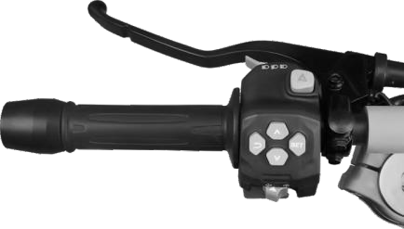
COMANDO IZQUIERDO
LEVA DE EMBRAGUE
Use la leva del embrague para desacoplar la transmisión de la rueda trasera mientras realiza los cambios de marcha.
INTERRUPTOR DE LUCES
Este interruptor cuenta con las siguientes 3 posiciones:
Luz alta: Presione el interruptor hacia afuera para encender la luz alta.
Luz baja: Presione el interruptor hacia adentro ubicándolo en la posición del medio para encender la luz baja.
Luz de paso: Presione el interruptor hacia adentro completamente para encender la luz alta.
INTERRUPTOR LUCES ESTACIONARIAS
Presione el botón para encender o apagar las luces estacionarias. Es usado para atraer la atención de los otros usuarios en la vía en caso de peligro.
1
2
3
6.d
6.c
6.a
6.b
5
4
Cuando están encendidas las luces estacionarias, titilan constantemente las 4 luces direccionales.
Si se encienden las luces estacionarias cuando las luces direccionales están encendidas, las luces direccionales serán interrumpidas hasta que se apaguen las luces estacionarias.
NOTA:
Asegúrese de apagar las luces estacionarias antes de llevar el interruptor de encendido a la posición OFF, de no hacerlo las direccionales quedarán encendidas y esto podría descargar la batería.

Slide 15
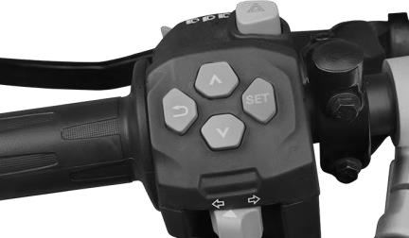
COMANDO IZQUIERDO
INTERRUPTOR DE DIRECCIONALES
Presione el interruptor hacia el lado que requiera para accionar cada una de las direccionales así:
Direccional izquierda Direccional derecha
Presione hacia el centro para apagar las
direccionales.
INTERRUPTOR DE PITO
Presione el interruptor para hacer sonar la bocina. Es usado para atraer la atención de los otros usuarios en la vía en caso de peligro.
INTERRUPTORES DE CONTROL
SET:
Presione para seleccionar el menú en el tablero (RIDE MODES, TRIP DETAILS, MY VEHICLE, PREFERENCES).
Presione para entrar o seleccionar.
Presione para aceptar una llamada.
6.b ABAJO:
Presione para cambiar la selección actual.
6.c ATRÁS:
Presione para salir del menú en el tablero y
para ir hacia atrás en el menú.
Presione para rechazar una llamada.
6.d ARRIBA:
Presione directamente en la pantalla de inicio, para ir a la selección de los modos de conducción.
Presione para rechazar una llamada.
6.d
6.a
6.c
6.b

Slide 16

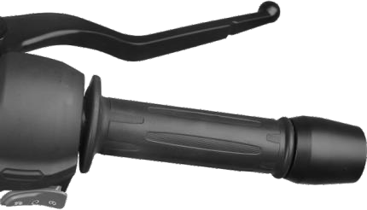
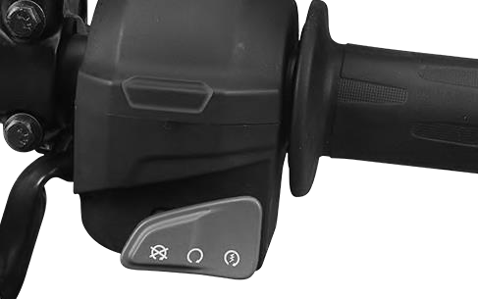



COMANDO DERECHO
1. INTERRUPTOR DE ELÉCTRICO
El interruptor cuenta con 3 posiciones:
El circuito de encendido está desactivado, no es posible encender el motor.
El circuito eléctrico del motor está habilitado, es posible encender el motor.
Cuando la transmisión se encuentra en neutra, presione el interruptor de encendido para encender el Vehículo.
Cuando el Vehículo se encuentra en alguna marcha engranada, presione la leva de embrague y el interruptor de encendido.
ENCENDIDO
ACELERADOR
La velocidad del motor es controlada por la rotación del acelerador. Girando hacia adentro se incrementa la velocidad del motor, girando hacia afuera se disminuye la velocidad del motor.
LEVA DE FRENO DELANTERO
Controla el circuito hidráulico que opera en el sistema de freno delantero. Presione la leva de freno hacia el manillar para activar el freno, la luz de freno se iluminará.
3
2
3

Slide 17
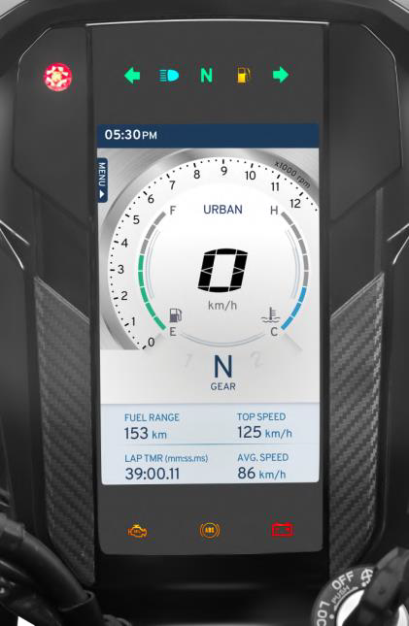
TABLERO DE INSTRUMENTOS
Características principales del tablero de
instrumentos:
El Vehículo cuenta con una pantalla TFT a color de 5 pulgadas.
Cuenta con 4 temas diferentes y cada uno con su modo día y modo noche para una
rica experiencia del usuario.
El tablero de instrumentos en combinación con los interruptores de control le permite seleccionar el modo de manejo mientras conduce.
La asistencia de cambio de marcha en el
tablero le ayuda a conducir para obtener una mejor rendimiento o economía de combustible, según el modo de manejo seleccionado.
El tablero de instrumentos cuenta con un foto-sensor que permite el ajuste
automático del brillo y el cambio entre los
modos día y noche si esta en modo AUTO.
Advertencias y mensajes fáciles y efectivos en el tablero.
El diseño, el tamaño de la fuente, los colores y los temas permiten un acceso rápido y
sencillo a la información.

Slide 18
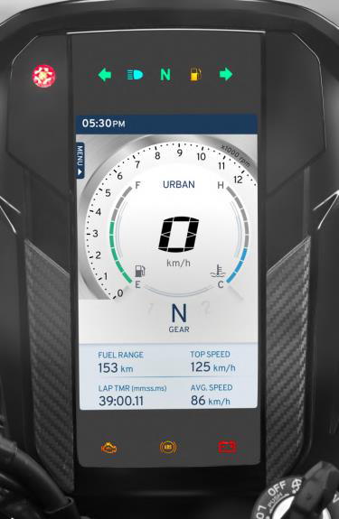
TABLERO DE INSTRUMENTOS
El tablero se enciende cuando el interruptor de
encendido de encuentra a la posición ON.
Todos los indicadores se iluminan durante 2 segundos aproximadamente mientras se realiza el chequeo inicial.
INDICADORES EN TABLERO
INDICADOR DE RPM DE CAMBIO:
Este varia según el modo de manejo seleccionado. En el modo Urban y Rain, el indicador titila lentamente cuando el acelerador está abierto por debajo del 25% y de una manera más rápida cuando el acelerador está entre el 26% y el 55%, para un mejor consumo de combustible. En el modo Sport y Track, el indicador titila cuando el motor alcanza el rango de revoluciones máximo.
NOTA:
Este indicador también funciona como foto- sensor, permitiendo el ajuste automático de brillo y el cambio entre el modo día y el modo noche.
INDICADOR DE DIRECCIONALES IZQUIERDAS
Titila cuando las direccionales izquierdas están activadas.
C. INDICADOR DE LUZ ALTA
Se ilumina cuando la luz alta está activada.
A B C D E F
I
H
G

Slide 19
TABLERO DE INSTRUMENTOS
INDICADOR DE NEUTRA
Se ilumina cuando la caja de cambios del Vehículo se encuentra en punto muerto (Neutra) y se apaga cuando se engrana cualquier otra marcha.
INDICADOR DE COMBUSTIBLE BAJO
Se ilumina cuando el combustible alcanza el nivel mínimo seguro o cuando hay un problema en el sensor de combustible.
INDICADOR DE DIRECCIONALES DERECHAS
Titila cuando las direccionales derechas están activadas.
INDICADOR DE BATERÍA BAJA
Se ilumina cuando el voltaje de la batería es bajo. Visite lo más pronto posible un Centro de Servicio Autorizado (CSA).
INDICADOR DEL ABS
El indicador titila cuando el auto-diagnóstico no se ha completado o aún no se ha iniciado, luego de conducir unos kilómetros el indicado debe apagarse.
Si el indicador sigue encendido visite el Centro de
Servicio Autorizado (CSA) tan pronto como sea posible.
I. INDICADOR DE MAL FUNCIONAMIENTO
DEL EMS
El indicador se ilumina cuando se identifica algún problema en el sistema de gestión del motor que hace que el limite de emisiones supere el nivel programado. Visite el Centro de Servicio Autorizado (CSA) tan pronto como sea posible.

Slide 20
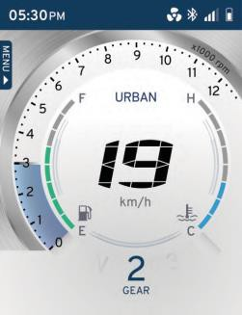
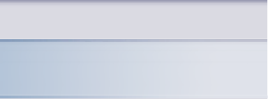

TABLERO DE INSTRUMENTOS
FUNCIONES EN TABLERO
B C D E
El tablero de instrumentos del Vehículo ofrece diferentes funciones para elegir. La secuencia, la elección y el funcionamiento se explican en las siguientes paginas.
A. MENÚ
F
A
a
b
c
d
Menú
Reloj
Indicador de ventilador encendido
Indicador de conexión Bluetooth
Nivel de señal telefónica
Nivel de batería del Smartphone
Para acceder al menú presione el botón SET
desde la pantalla principal.
NOTA:
Una vez el Vehículo se pone en movimiento se bloquean las opciones MY VEHICLE y PREFERENCES.

Slide 21
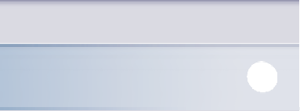


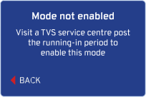

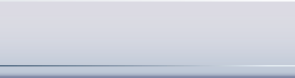
TABLERO DE INSTRUMENTOS
RECOMENDACIÓN:
Conduzca de forma segura. Mantenga la vista en la carretera en todo momento. Las distracciones mientras conduce pueden provocar accidentes y causar lesiones graves e incluso la muerte.
a. RIDE MODE
En el modo “RIDE MODE” están disponibles 4 diferentes modos de manejo. Para seleccionar use los botones ARRIBA y ABAJO y luego presione el botón SET para seleccionarlo.
NOTA:
Solo es posible cambiar los modos de manejo cuando el acelerador está totalmente cerrado.
Cada vez que el interruptor de encendido se lleve de la posición OFF a la posición ON, el último modo seleccionado se mostrará nuevamente.
Durante el periodo de despegue del Vehículo (los 1.000 km iniciales) los modos SPORT y TRACK estarán bloqueados y la velocidad máxima será limitada, esto con la intención de proteger el Vehículo y garantizar el acoplamiento adecuado de las piezas internas del motor.
a1
a2 a3 a4
Una vez terminado el periodo de despegue visite el Centro de Servicio Autorizado (CSA) para habilitar los modos SPORT y TRACK.

Slide 22
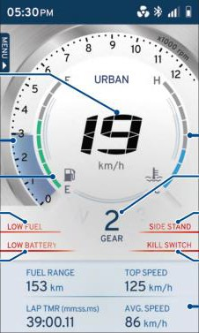
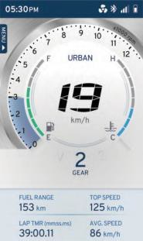
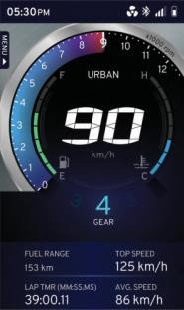
TABLERO DE INSTRUMENTOS
a1. URBAN
El modo URBAN cuenta con dos temas de tablero, un modo día y un modo noche.
En el modo URBAN se mostrará la siguiente información en el tablero.
e1
e2
e10
e9 e8
e7 e6
e3
e4
e5
Modo día Modo noche
NOTA:
El modo URBAN esta limitado a una velocidad máxima de 125 km/h y el funcionamiento del ABS está ajustado a este modo y su comportamiento será diferente en los demás modos.
Para alcanzar una velocidad mayor en su Vehículo debe seleccionar los modos SPORT o TRACK.
e1. Velocímetro
e2. Tacómetro
e3. Indicador de nivel de combustible e4. Indicador de combustible bajo
e5. Indicador de batería baja e6. Sección de indicadores
e7. Indicador de interruptor de encendido
e8. Indicador de soporte lateral
e9. Indicador de cambio
e10. Temperatura del líquido refrigerante

Slide 23
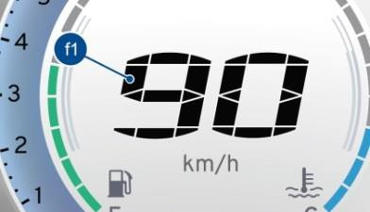
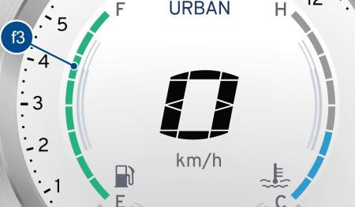
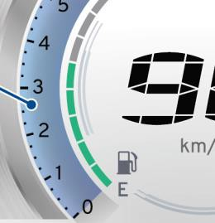
TABLERO DE INSTRUMENTOS
e1. VELOCÍMETRO
Indica la velocidad del Vehículo en kilómetros por
hora (km/h).
e3. INDICADOR DE NIVEL DE COMBUSTIBLE
Indica la cantidad aproximada de combustible
disponible en el depósito mediante 8 barras.
e1
e3
e2. TACÓMETRO
Indica la velocidad del giro del motor en múltiplos de 250 revoluciones por minuto (rpm).
Las 8 barras se muestran cuando el combustible en el depósito alcanza 9 litros aproximadamente.
e2

Slide 24
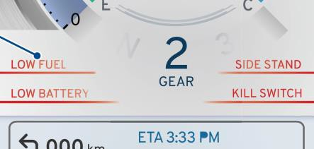

TABLERO DE INSTRUMENTOS
Cuando la cantidad disponible se disminuye a 5 litros aproximadamente, el indicador muestra 4 barras.
NOTA:
Mantenga un nivel de combustible mayor a una barra. Conducir con una barra o menos puede resultar en un desempeño inferior y hasta generar daños.
Si las 8 barras del indicador de nivel de combustible parpadean y el indicador de combustible bajo se ilumina visite el Centro de Servicio Autorizado (CSA) tan pronto como sea posible.
e4. INDICADOR DE COMBUSTIBLE BAJO
El indicador de combustible bajo sirve de advertencia para el conductor, para informarle que debe rellenar el depósito de combustible. El aviso se muestra cuando quedan disponibles 2.2 litros de combustible.
Si el nivel de combustible es inferior a 2.2 litros, el indicador de combustible bajo se ilumina.
Cuando el indicador muestra solo 1 barra, el nivel alcanzó el mínimo seguro, 2 litros aproximadamente.
e4
Rellene el depósito de inmediato.

Slide 25
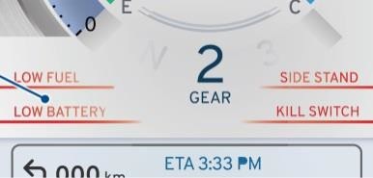
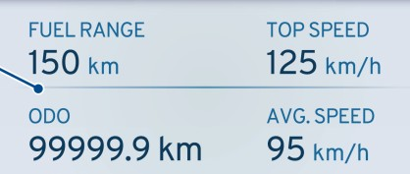


TABLERO DE INSTRUMENTOS
e5. INDICADOR DE BATERÍA BAJA
El aviso se muestra cuando la carga de la batería es baja. Visite el Centro de Servicio Autorizado (CSA) tan pronto como sea posible.
e6. SECCIÓN DE INDICADORES
La sección de indicadores se puede observar en la pantalla principal del tablero de instrumentos y muestra hasta 4 indicadores, como por ejemplo:
FUEL RANGE: Autonomía aproximada del Vehículo, calculada según las condiciones de manejo y la cantidad de combustible disponible en el depósito.
TOP SPEED: Velocidad máxima alcanzada. ODO: Distancia recorrida por el Vehículo AVG. SPEED: Velocidad promedio del viaje.
e5
NOTA:
Si durante la marcha se presenta algún problema con el sistema de carga, en el tablero se mostrará el mensaje “VISIT TVS SERVICE CENTER” y titilará el indicador de batería baja. Si la falla persiste también se iluminará el indicador de rpm de cambio. Visite el Centro de Servicio Autorizado (CSA) tan pronto como sea posible.
e6

Slide 26
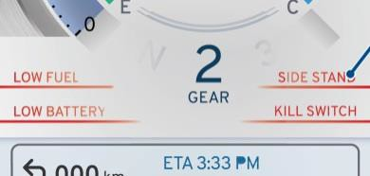
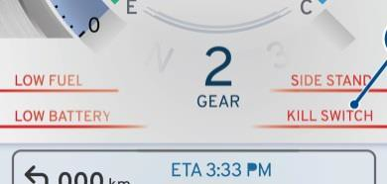

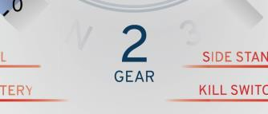
TABLERO DE INSTRUMENTOS
e7. INDICADOR DE INTERRUPTOR DE ENCENDIDO
Cuando el interruptor de encendido está en la posición ON, pero el motor esta apagado y el interruptor de encendido esta en la posición se mostrará el indicador en el tablero.
se apagara en caso que se encontrase encendido
y se engrane una marcha.
e8
e7
e9. INDICADOR DE CAMBIO
Indica en el tablero el cambio engranado.
NOTA:
El interruptor de encendido también se puede usar en caso de emergencia para cortar la energía del motor.
e8. INDICADOR DE SOPORTE LATERAL
El indicador se muestra cuando el soporte lateral esta extendido.
El Vehículo encenderá con el soporte lateral extendido solo si está en neutra. Si el soporte se encuentra extendido el Vehículo no encenderá o
e9
NOTA:
Si se presenta algún problema con este sistema, se mostrará “--” en el tablero. Visite el Centro de Servicio Autorizado (CSA) tan pronto como sea posible.

Slide 27
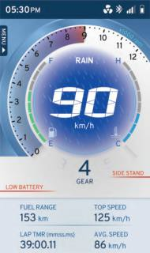
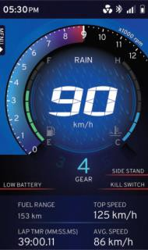
TABLERO DE INSTRUMENTOS
e7. TEMPERATURA DEL LÍQUIDO REFRIGERANTE
Indica la temperatura aproximada del líquido refrigerante mediante 8 barras.
Si el indicador de temperatura muestra más de 6 barras significa que se presenta un problema en el sistema de refrigeración. Visite el Centro de Servicio Autorizado (CSA) tan pronto como sea posible.
a2. RAIN
El modo RAIN cuenta con dos temas de tablero,
un modo día y un modo noche.
Modo día
Modo noche
NOTA:
El funcionamiento es similar al del modo URBAN, el modo RAIN también esta limitado a una velocidad máxima de 125 km/h y el funcionamiento del ABS esta ajustado a este modo y su comportamiento será diferente en los demás modos.
Para alcanzar una velocidad mayor en su Vehículo debe seleccionar los modos SPORT o TRACK.

Slide 28
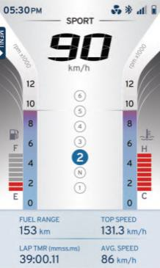
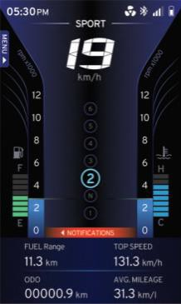
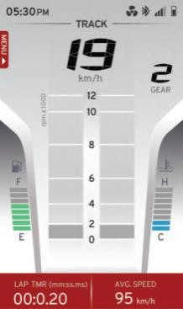
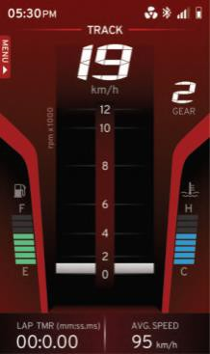
TABLERO DE INSTRUMENTOS
a2. SPORT
El modo SPORT cuenta con dos temas de tablero,
un modo día y un modo noche.
a2. TRACK
El modo TRACK cuenta con dos temas de tablero,
un modo día y un modo noche.
Modo día Modo noche
NOTA:
Las opciones son similares a las del modo URBAN, con un marcado cambio estético. El desempeño del motor y el funcionamiento del ABS esta ajustado a este modo y su comportamiento será diferente en los demás modos.
Modo día Modo noche
NOTA:
Las opciones son similares a las del modo SPORT, con menos indicadores. El desempeño del motor y el funcionamiento del ABS esta ajustado a este modo y su comportamiento será diferente en los demás modos.

Slide 29
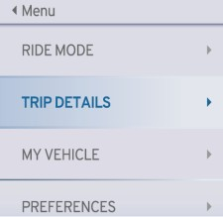
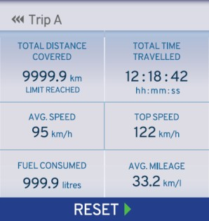
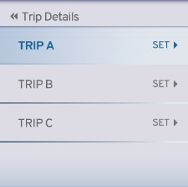
TABLERO DE INSTRUMENTOS
b. TRIP DETAILS
Para acceder al modo “TRIP DETAILS”, estando en el menú principal presione el botón ABAJO y presione SET.
En cada TRIP, se guardará la siguiente
información:
b1. Distancia total recorrida b2. Velocidad promedio
b3. Consumo de combustible b4. Tiempo de viaje
b5. Velocidad máxima
b6. Consumo de combustible promedio
b1
b4
b5
b6
En este modo están disponibles 3 diferentes opciones de viaje (TRIP). Para seleccionar use los botones ARRIBA y ABAJO y luego presione el botón SET para seleccionarlo.
b2
b3
Puede reiniciar cada TRIP cuando deseé, seleccionando la opción RESET.
Presione el botón atrás para volver al menú.

Slide 30
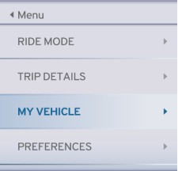
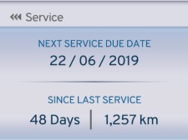
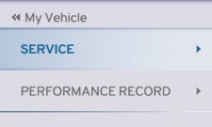
TABLERO DE INSTRUMENTOS
c. MY VEHICLE
Para acceder al modo “MY VEHICLE”, estando en el menú principal presione dos veces el botón ABAJO y presione SET.
c1. INFORMACIÓN DE REVISIONES TÉCNICAS
En esta opción puede ver:
Fecha de la próxima revisión técnica.
Días y kilómetros desde la última revisión técnica.
En este modo están disponibles 2 diferentes opciones:
c1. Información de revisiones técnicas c2. Registros de rendimiento
NOTA:
Se mostrará una alerta de servicio vencido “SERVICE DUE”, cuando recorra 300 kilómetros más del kilometraje de servicio o 7 días antes de la fecha sugerida para el próximo servicio.
En caso que no realice la revisión dentro de la fecha o los kilómetros establecidos, aparecerá un mensaje de servicio atrasado “SERVICE OVERDUE”. Visite el Centro de Servicio Autorizado (CSA) tan pronto como sea posible.
c1
c2

Slide 31
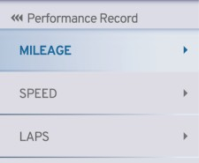
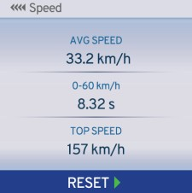
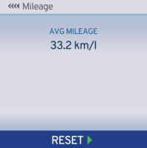
TABLERO DE INSTRUMENTOS
c2. REGISTROS DE RENDIMIENTO
En esta opción puede ver:
f1. Consumo de combustible f2. Velocidad
f3. Tiempos de vueltas
f2. VELOCIDAD
En esta opción encontrará, en este orden:
Velocidad promedio
Menor tiempo en alcanzar 60 km/h
Velocidad máxima alcanzada
f1
f2 f3
f1. CONSUMO DE COMBUSTIBLE
Puede ver el calculo consumo promedio aproximado del Vehículo en kilómetros por litro [km/l]. Puede reiniciar el valor seleccionando la opción RESET.
NOTA:
Puede reiniciar los valores seleccionando la opción RESET.

Slide 32
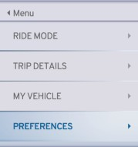

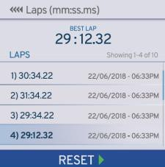
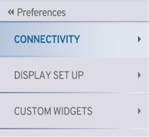
TABLERO DE INSTRUMENTOS
f3. TIEMPOS DE VUELTA
El tablero guarda hasta 10 tiempos de vuelta con
hora y fecha.
La mejor vuelta se muestra según esas 10 vueltas guardadas.
d. PREFERENCE
Para acceder al modo “MY VEHICLE”, estando en el menú principal presione tres veces el botón ABAJO y presione SET.
En este modo están disponibles 3 diferentes opciones. Para seleccionar use los botones ARRIBA y ABAJO y luego presione el botón SET para seleccionarlo.
d1. Conectividad
d2. Ajustes de pantalla
d3. Ajustes de sección de indicadores
NOTA:
Puede reiniciar los valores seleccionando la opción RESET.
d1
d2 d3

Slide 33
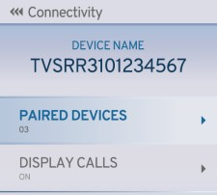
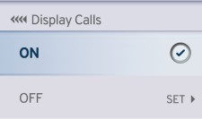


TABLERO DE INSTRUMENTOS
d1. CONECTIVIDAD
En este modo están disponibles 2 diferentes opciones. Para seleccionar use los botones ARRIBA y ABAJO y luego presione el botón SET para seleccionarlo.
g1. Dispositivos emparejados
g2. Alertas de llamadas
NOTA:
Para eliminar un dispositivo conectado ubíquese en el dispositivo a eliminar y presione el botón SET.
g2. ALERTAS DE LLAMADAS
En esta opción podrá activa o desactivar las alertas de las llamadas entrantes. Para seleccionar use los botones ARRIBA y ABAJO y luego presione el botón SET para seleccionarlo.
g1
g2
g1. DISPOSITIVOS EMPAREJADOS
Puede ver los diferentes dispositivos conectados
con el tablero de instrumentos.
Si las alertas de llamada están activadas (ON), se mostrará la siguiente alerta cuando este recibiendo una llamada en el Smartphone conectado con el tablero de instrumentos.
Presione el botón SET para contestar la llamada o
ATRÁS para rechazarla.

Slide 34



TABLERO DE INSTRUMENTOS
NOTA:
Para mayor seguridad las funciones de teléfono están desactivadas en el modo TRACK.
Se recomienda, para evitar accidentes, no conteste o rechace llamadas mientras el Vehículo se encuentra en movimiento.
d2. AJUSTES DE PANTALLA
En este modo están disponibles 4 diferentes opciones. Para seleccionar use los botones ARRIBA y ABAJO y luego presione el botón SET para seleccionarlo.
h1. Brillo h2. Reloj h3. Fecha
h4. Modo día y modo noche
h1. BRILLO
En este modo puede seleccionar entre brillo
automático o manual.
Si selecciona el modo AUTO, el brillo de la pantalla y de los indicadores se ajustará automáticamente.
Si selecciona el modo MANUAL, podrá escoger entre 10 niveles de brillo.
h1
h2 h3
h4

Slide 35



TABLERO DE INSTRUMENTOS
h1. RELOJ
En este modo puede seleccionar entre el reloj
automático o manual.
Presione los botones ARRIBA o ABAJO para aumentar o disminuir el valor de las horas y presione SET para pasar al ajuste de los minutos.
Si selecciona el modo AUTO y habilita la opción en la aplicación, el reloj se sincronizará automáticamente con el del Smartphone conectado al tablero. Puede ser necesario llevar el interruptor de encendido a la posición “OFF” y nuevamente a la posición “ON”.
Si selecciona el modo MANUAL, siga las siguientes instrucciones para ajustar la hora deseada.
Seleccione el formato de hora, 12 horas o 24
horas.
Presione los botones ARRIBA o ABAJO para aumentar o disminuir el valor de los minutos y si selecciono formato 12 horas presione SET para pasar al ajuste de AM o PM, si por el contrario selecciono el formato de 24 horas presiones SET para finalizar.
Si selecciono el formato 12 horas, presione los botones ARRIBA o ABAJO para cambiar entre AM o PM y presione SET para finalizar.

Slide 36




TABLERO DE INSTRUMENTOS
h3. FECHA
En este modo puede seleccionar entre fecha
automática o manual.
h4. MODO DÍA Y MODO NOCHE
En este modo puede seleccionar entre cambio automático o manual.
Si selecciona el modo AUTO y habilita la opción en la aplicación, la fecha se sincronizará automáticamente con el del Smartphone conectado al tablero.
Si selecciona el modo MANUAL, siga las siguientes instrucciones para ajustar la fecha deseada.
Presione los botones ARRIBA o ABAJO para aumentar o disminuir el valor del día y presione SET para pasar al ajuste del mes.
Presione los botones ARRIBA o ABAJO para aumentar o disminuir el valor del mes y presione SET para pasar al ajuste del año.
Presione los botones ARRIBA o ABAJO para aumentar o disminuir el valor del año y presione SET para finalizar.
Si selecciona el modo AUTO, el modo cambiará automáticamente según la luz ambiente .
Si selecciona el modo MANUAL, seleccione entre las opciones día (DAY) y noche (NIGHT).

Slide 37


TABLERO DE INSTRUMENTOS
d3. AJUSTE DE SECCIÓN DE INDICADORES
Puede seleccionar 4 indicadores diferentes para que se muestren en la pantalla de inicio, puede seleccionarlos entre las siguientes 12 opciones:
Odómetro (ODOMETER)
Velocidad máxima (TOP SPEED)
Consumo promedio (AVG. MILEAGE)
Temperatura refrigerante (COOLANT TEMP)
Menor tiempo en alcanzar 60km/h (0-60 km/h)
Consumo instantáneo (IMI)
Tiempos de vuelta (LAP TMR)
Autonomía (FUEL RANGE)
Velocidad promedio (AVG. SPEED)
TRIP A METER
TRIP B METER
TRIP C METER
Para seleccionar use los botones ARRIBA y ABAJO
y luego presione el botón SET para seleccionarlo.
NOTA:
Para el modo TRACK solo puede seleccionar 2
indicadores.
ODÓMETRO
Muestra la distancia total recorrida por el
Vehículo.
Esta se graba permanentemente y no es posible modificar, reiniciar o borrar. Si el kilometraje recorrido excede los 99999.9, el tablero siempre mostrará el valor “99999.9”
VELOCIDAD MÁXIMA
Muestra la velocidad máxima alcanzada. Si supera dicha velocidad, el valor será remplazado por la nueva marca.

Slide 38





TABLERO DE INSTRUMENTOS
CONSUMO PROMEDIO
Indica el menor tiempo que tomo en alcanzar 60 km/h desde el reposo. Si logra un mejor tiempo, el valor será remplazado por la nueva marca.
CONSUMO INSTANTÁNEO
Indica el consumo promedio de combustible
El valor se actualiza luego de que la velocidad supere 10 km/h después de poner el interruptor de encendió en ON, luego se actualizará constantemente hasta que el interruptor de encendido este en la posición OFF
TEMPERATURA DE REFRIGERANTE
Indica el consumo de combustible durante la conducción en ese momento, el valor lo muestra en km/l.
El valor no se muestra si la velocidad es menor a 10 km/h.
TIEMPOS DE VUELTA
Indica la temperatura aproximada del líquido refrigerante en grados Celsius.
MENOR TIEMPO EN ALCANZAR 60KM/H
Presione el interruptor de luz de paso por aproximadamente 2 segundos para iniciar el contador de tiempo de vuelta. Puede ver el tiempo de la vuelta actual en la sección de indicadores.

Slide 39





TABLERO DE INSTRUMENTOS
Para finalizar el tiempo de la vuelta actual presione el interruptor de luz de paso nuevamente.
Para finalizar el contador de tiempo de vuelta presione el interruptor de luz de paso por 2.5 segundos aproximadamente.
El indicador mostrará el tiempo de vuelta actual y una vez finalizado el tiempo de vuelta actual se mostrará un último tiempo registrado.
Cada vuelta debe durar mínimo 10 segundos para que pueda registrarse.
AUTONOMÍA
Indica la distancia aproximada que puede recorrer el Vehículo con el combustible disponible en el depósito, calculada con el consumo promedio.
VELOCIDAD PROMEDIO
Indica la velocidad promedio del Vehículo, en función de la distancia total recorrida sobre el tiempo total en que la velocidad del motor es mayores a 500 rpm, desde el último reinicio del TRIP.
TRIP A, TRIP B Y TRIP C
Indica la distancia recorrida en cada TRIP desde el último reinicio. Una vez alcanza 9999.9 km recorridos el TRIP se reinicia a 0 km.

Slide 40

TVS CONNECT APP
9. Sincronización automática del reloj del tablero de instrumentos.
NOTA:
La aplicación solo es compatible con Smartphone con una versión igual o superior a Android 4.4 o iOS 11 o superior y con Bluetooth 4.0 o superior.
Android y Google Play son marcas comerciales de Google LLC. App Store® y iOS son marcas comerciales de Apple.
TVS CONNECT
La aplicación TVS CONNECT está disponible en el Google Play y en Apple store y puede ser instalada en Smartphone y iPhone. Cuando la aplicación está conectada al tablero de instrumentos permite activar funciones como:
Alerta de llamada entrante
Nivel de batería del Smartphone
Modo “No molestar” durante la conducción (aplica solo a Smartphone con Android)
Asistente de navegación paso a paso.
Grabar información del último recorrido
Última localización de parqueo
Nivel de señal telefónica
Generar y guardar reportes de recorridos

Slide 41




TVS CONNECT APP
¿COMO INICIAR SESIÓN?
Al abrir la aplicación TVS CONNECT se mostrarán
las siguientes pantallas introductorias.
Puede iniciar sesión usando sus redes sociales como FACEBOOK y GOOGLE+ o usando su número celular registrado anteriormente.
Si es un usuario nuevo tenga en cuenta que en la pantalla de registro tiene varias opciones como sus redes sociales o una pestaña para crear una nueva cuenta.
Vaya a la última pantalla donde encontrará los botones “REGÍSTRATE” e “INICIAR SESIÓN”. Si ya
está registrado presione “INICIAR SESIÓN” si no, presione “REGÍSTRATE”.
Según selección se muestra las siguientes pantallas:

Slide 42



TVS CONNECT APP
Presionando el icono “CREA UNA CUENTA”, se muestra una pantalla para ingresar varios datos. Diligencie con sus datos, acepte las condiciones y presione en el icono “ENVIAR”.
Luego de la verificación, la pantalla por defecto se vera así:
Se enviará un código OTP a su correo electrónico, escríbalo en la aplicación y presione el icono “ENVIAR”.

Slide 43


TABLERO DE INSTRUMENTOS
EMPAREJAMIENTO BLUETOOTH
Usando el emparejamiento Bluetooth puede conectar el tablero de instrumentos a un Smartphone Android™ o iPhone® vía Bluetooth® a través de la aplicación TVS CONNECT, que puede descargar desde Google Play o Apple store®.
1. Seleccione PREFERENCES y luego
seleccione CONNECTIVITY.
Seleccione PAIR NEW DEVICE,
emparejar un dispositivo nuevo.
Seleccione el dispositivo a conectar.
Durante el emparejamiento, el símbolo de
Bluetooth titilará en el tablero
Presione el icono de conexión en la aplicación TVS CONNECT para establecer la conexión.
TVS CONNECT
NOTA:
No es posible emparejar varios iPhone con el tablero al mismo tiempo. Para conectar un nuevo iPhone debe ingresar a la configuración del Bluetooth en el iPhone conectado y olvidar la conexión con el tablero o desconectar la batería del Vehículo.
EMPAREJAMIENTO POR PRIMERA VEZ
Para emparejar su Smartphone con el tablero, a través de Bluetooth, por primera vez, siga el siguiente procedimiento:
para

Slide 44



TABLERO DE INSTRUMENTOS
A
LGIT No conectado
mostrará el mensaje de conexión.
9. Una vez conectado se mostrarán los iconos de Bluetooth, nivel de batería y nivel de señal telefónica en el tablero de instrumentos.
NOTA:
Si durante el proceso de emparejamiento se presenta algún error, se debe apagar y volver a encender el tablero de instrumentos y la aplicación debe reiniciarse.
No todos los Smartphone son compatibles para conectarse con el Vehículo.
El emparejamiento automático puede tardar hasta 5 minutos y puede suceder con el Vehículo en marcha, en ralentí o apagado.
El emparejamiento automático solo funcionará si la aplicación tiene permiso para ejecutarse en segundo plano.
Si la aplicación sufre un cierre inesperado o se queda congelada. Cierre y vuelva a abrir la aplicación y conecte nuevamente.
Al presionar el icono, la aplicación le solicitará permiso para encender el Bluetooth si está apagado. Encienda el Bluetooth. De lo contrario, presione el icono
si no se inicia la búsqueda automáticamente. La aplicación lista los dispositivos disponibles, seleccione el tablero del Vehículo que desea conectar y el tablero generará una clave de acceso.
Ingrese el código generado en la aplicación
para completar la conexión y el tablero

Slide 45





RADIADOR
Este Vehículo cuenta un sistema de refrigeración con radiador, ventilador y líquido refrigerante que asegura que el Vehículo se refrigere en el momento adecuado y el motor mantenga una temperatura de funcionamiento ideal.
A
El líquido refrigerante debe estar los niveles máximo (1) y mínimo (2), ver las marcas en el depósito.
1
NOTA:
Las laminas de enfriamiento en el radiador sucias reducen la capacidad del enfriamiento del sistema, y puede causar daños irreversibles en componentes internos del motor
El depósito de líquido refrigerante (A) está ubicado en el costado derecho del Vehículo, debajo de la cubierta lateral.
Revise el nivel de líquido refrigerante.
2
NOTA:
El ventilador puede permanecer encendido por
22 segundos después de apagar el motor para reducir el calor y proteger el motor. Es su funcionamiento normal.

Slide 46




DEPÓSITO DE COMBUSTIBLE
TAPA DE DEPÓSITO DE COMBUSTIBLE
Este Vehículo cuenta con una tapa del depósito de combustible con bisagra (1).
Para abrir la tapa del depósito de combustible mueva hacia arriba la tapa de protección (2).
Inserte la llave y gírela hacia la derecha y levante la tapa. Para cerrar la tapa presiónela hacia el depósito, gire la llave hacia la izquierda, retírela y mueva la tapa de protección (2) hacia abajo.
SISTEMA DE CONTROL DE EMISIONES EVAPORATIVAS.
Este Vehículo equipa un sistema de control de emisiones evaporativas de combustible (EVAP).
1
1
2
PRECAUCIÓN:
Nunca llene el deposito de combustible por encima del cuello del depósito (1). Llenar por encima del cuello puede generar problemas de encendido o funcionamiento incorrecto del Vehículo.
NOTA:
La capacidad del depósito de combustible puede tener una ligera variación respecto a la capacidad indicada.

Slide 47




PEDAL DE FRENO TRASERO / SOPORTE LATERAL
PEDAL DE FRENO TRASERO
Está ubicado al lado derecho del Vehículo.
Presione el pedal de freno trasero con el pie derecho para activar el freno de la rueda trasera, la luz de freno se iluminará.
SOPORTE LATERAL
Este Vehículo viene equipado con un soporte lateral (1).
Para poner el Vehículo en el soporte lateral, tome el manubrio con ambas manos y empuje hacia abajo el soporte hasta que esté completamente extendido. Incline el Vehículo hasta que quede apoyado en el soporte .
1
NOTA:
Se recomienda no apoyarse o sentarse sobre el Vehículo cuando esté sobre el soporte. Esta es una mala práctica que con el tiempo puede afectar el correcto funcionamiento de los mismo.

Slide 48





PEDAL DE CAMBIOS
Está ubicado en el lado izquierdo del Vehículo.
Cuando la transmisión se encuentra en el punto muerto (Neutra) se enciende el indicador de neutra en el tablero.
Para cambiar de neutra a 1era, presione el pedal de cambios (A). Para cambiar a 2da, mueva la el pedal hacia arriba.
Repita el movimiento del pedal hacia arriba para subir de marchas, hasta 6ta.
AJUSTE
A
2
1
3
55
66
4
3
2
N
11
Para ajustar el pedal de cambio siga este
procedimiento:
Sostenga con una llave la varilla de ajuste (1).
Afloje las contratuercas (2) y (3).
Gire la varilla de ajuste hacia adentro o hacia afuera hasta encontrar el punto de ajuste deseado (A).
Sostenga con una llave la varilla de ajuste y apriete las contratuercas (2) y (3).
A
NOTA:
Nunca realice un cambio de marcha sin presionar la leva del embrague y soltar el acelerador.

Slide 49




SEGURO SILLÍN / KIT DE HERRAMIENTAS
SEGURO DE SILLÍN
Está ubicado adelante del sillín del acompañante. Sirve para quitar el sillín y acceder al kit de herramientas.
Para retirar el sillín, inserte la llave, gírela hacia la derecha y retire el asiento halando la parte delantera hacia arriba y luego hacia adelante.
Para instalar el sillín, ubique el sillín en posición, empuje hacia atrás y hacia abajo, cuando escuche un click puede retirar la llave.
KIT DE HERRAMIENTAS
El Vehículo está equipado con un kit de herramienta, que puede ser de utilidad en caso de emergencia o de mantenimiento. Está ubicado debajo del sillín del trasero.
Remueva el sillín según las instrucciones
anteriores para acceder al kit de herramienta.
A
NOTA:
Debajo del kit de herramientas encontrará el aro de cable de acero, jalelo para retirar el sillín delantero. Retire la llave antes de retirar el sillín delantero.

Slide 50
INSPECCIÓN ANTES DE CONDUCIR
Ítem | ¿Qué debe revisar?
Aceite de motor | Nivel de aceite de motor recomendado (Ver sección Aceite de motor).
Combustible | Cantidad de combustible suficiente para el trayecto planeado.
Llantas | Presión de aire de las llantas recomendado (Ver especificaciones técnicas) Estado de las llantas y profundidad de banda de rodadura.
Batería | Correcto funcionamiento del pito, luz de freno, direccionales, indicadores del tablero de instrumentos, medidor del nivel de combustible y arranque eléctrico. (Si aplica)
Luces | Correcto funcionamiento de la farola (luz alta y luz baja), indicador de luz alta, luz del tablero de instrumentos y luz de cola.
Dirección | Movimiento suave, sin juego u holgura.
Acelerador | Holgura correcta y suave funcionamiento.
Embrague | Holgura correcta, suave y gradual funcionamiento.
Frenos | Nivel y holgura correctos.
Ruedas | Libre rotación.

Slide 51
CRONOGRAMA DE MANTENIMIENTO PERIODICO
Item Revisión km | Revisión |  |  |  |  | Observaciones
 | 1era 1.000 | 2da 5.000 | 3ra 10.000 | 4ta 15.000 | 5ta 20.000
Aceite de motor | R | R | R | R | R | (SAE 15W50 API-SL, J A S O MA2) Sintético
Filtro de aceite | R | R | R | R | R | Remplace la arandela
Bujía | - | - | - | - | R | Remplace cada 20. 000 km
Filtro de aire | - | - | R | - | R | Remplace cada 10.000 km
Sistema succión aire / respiradero de motor | - | - | I | - | I
Calibración de válvulas | - | - | I & A | - | I & A
Ventilador / Radiador | I | I | I | I | I
Nivel del líquido refrigerante | I & A | I & A | I & A | I & A | I & A
Tubos / mangueras sistema de refrigeración | - | I | I | I | I | Revise y cambie, si es necesario
Discos de embrague | - | - | - | - | I | Revise y cambie, si es necesario, cada 20.000 km
Sistema de alimentación de combustible | I | - | I | - | I
Mangueras de alimentación | I | - | I | - | I | Remplace si es necesario
Filtro de combustible | - | - | - | - | R
Cable de embrague | I, A & L | I, A & L | I, A & L | I, A & L | I, A & L | Revise correcto funcionamiento
Dirección suave y giro libre | I & A | - | I & A | - | I, C & A | C cada 20.000 km
R - Remplazar; I - Revisar; T - Completar; C - Limpiar; A - Ajustar; L - Lubricar; TI - Apretar; S - Calibrar

Slide 52
CRONOGRAMA DE MANTENIMIENTO PERIODICO
Item Revisión km | Revisión |  |  |  |  | Observaciones
 | 1era 1.000 | 2da 5.000 | 3ra 10.000 | 4ta 15.000 | 5ta 20.000
Aceite de suspensión delantera | - | - | - | - | R | Remplace cada 20.000 km
Suspensión delantera y trasera | - | - | I | - | I
Tornillos | I & TI | I & TI | I & TI | I & TI | I & TI | Ajuste si es necesario
Cadena | C, L & A | C, L & A | C, L & A | C, L & A | C, L & A | Ajuste si es necesario
Guía de cadena | - | - | I | - | I | Remplace si es necesario
Luces, pito e interruptores | I | I | I | I | I | Revise correcto funcionamiento
Farola, altura haz de luz | I & A | I & A | I & A | I & A | I & A
Voltaje de la batería | I | I | I | I | I | Recargue si es necesario
Efectividad de los frenos | I | I | I | I | I
Pedal / Leva de freno | L | L | L | L | L | Lubricar con aceite
Pastas de freno | I | I | I | I | I | Remplace si es necesario
Líquido de frenos | I & T | I & T | R | I & T | R | Remplace cada 20.000 km
Sistema de frenos | I | I | I | I | I
Discos de freno | - | - | I | - | I | Remplace si es necesario
Libre giro de las ruedas | I | I | I | I | I
Presión aire de llantas | I & S | I & S | I & S | I & S | I & S
Sistema EVAP | I | I | I | I | I | Revise mangueras y cánister
R - Remplazar; I - Revisar; T - Completar; C - Limpiar; A - Ajustar; L - Lubricar; TI - Apretar; S - Calibrar

Slide 53
CRONOGRAMA DE MANTENIMIENTO PERIODICO
Item Revisión km | Revisión |  |  |  |  | Observaciones
 | 1era 1.000 | 2da 5.000 | 3ra 10.000 | 4ta 15.000 | 5ta 20.000
Sistema EVAP | I | I | I | I | I | Revise mangueras y cánister
Soporte lateral | C, I & L | C, I & L | C, I & L | C, I & L | C, I & L | Lubricar con aceite
Rodamientos del basculante | I | I | I | I | I
Sensor de velocidad | I & C | I & C | I & C | I & C | I & C
Indicador MIL | I | I | I | I | I
Códigos de falla | I | I | I | I | I | Usar la herramienta de diagnóstico
Fusibles | I | I | I | I | I | Remplace si es necesario
Interruptor de encendido | I & L | I & L | I & L | I & L | I & L
R - Remplazar; I - Revisar; T - Completar; C - Limpiar; A - Ajustar; L - Lubricar; TI - Apretar; S - Calibrar

Slide 54
RECOMENDACIONES DE LUBRICACIÓN
Aplicación | Cantidad | Tipo
Aceite de motor | 1700 ml | (SAE 15W50 API-SL, J A S O MA2) Sintético
Aceite de suspensión | 440 +/- 2.5 ml | Aceite de suspensión
Líquido refrigerante | 1.000 ml | G 48
Líquido de frenos | - | DOT 4
Grasa | – | -
Lubricante de cadena | – | -

Slide 55

PROCEDIMIENTOS SUGERIDOS DE MANTENIMIENTO
BATERÍA
Está ubicada bajo el sillín delantero. El nivel de electrolito de la batería debe mantenerse entre el mínimo y el máximo para evitar daños en la batería. Para revisar el nivel siga el siguiente procedimiento:
Ponga el Vehículo sobre un caballete central en una superficie plana y retire la tapa derecha.
Revise que el nivel del electrolito se encuentre entre MIN y MAX.
Si el nivel de electrolito está bajo el MIN adicione solo agua destilada hasta el MAX retirando los tapones de llenado
Instale nuevamente los tapones y limpie la batería, aplique vaselina en los bornes para evitar la corrosión
NOTA:
Luego de realizada la carga inicial de la batería, nunca rellene con acido. Use solamente agua destilada.
Siempre conecte primero el terminal positivo y
luego el negativo para evitar chispas.
No obstruya, corte o cambie la ruta del tubo de ventilación de la batería. Verifique que el tubo este puesto firmemente en la batería y que descargue en una zona despejada.
NOTA:
Si su batería es de libre mantenimiento (MF o VRLA) no es necesario revisar el nivel de electrolito, solo verifique que el voltaje sea mayor o igual a 12.7V. En caso de estar por debajo de este valor, visite un Centro de Servicio Autorizado (CSA).

Slide 56




PROCEDIMIENTOS SUGERIDOS DE MANTENIMIENTO
REMPLAZAR FUSIBLES
Si el sistema eléctrico no funciona, puede deberse a una falla del fusible principal. Un corto circuito o una sobre carga en el sistema eléctrico son las causas principales de falla del fusible. Siga el siguiente procedimiento para revisar y remplazar el fusible:
Apague el Vehículo.
Retire el sillín delantero.
La caja fusibles contiene 6 fusibles.
Abra la caja fusibles y retire el fusible quemado, con la herramienta (1).
Bueno
Quemado
Remplace el fusible con uno nuevo.
Cierre nuevamente la caja fusibles y ponga la herramienta en su lugar.
Ponga el interruptor de encendido en “ON” y verifique el correcto funcionamiento del sistema eléctrico. En caso que el fusible se queme de nuevo, consulte un centro de servicio (CSA) .
NOTA:
No use el Vehículo uniendo los cables sin usar un fusible adecuado. Esto podría causar una sobre carga o un corto circuito que puede generar un incendio
1

Slide 57

PROCEDIMIENTOS SUGERIDOS DE MANTENIMIENTO
ACEITE DE MOTOR
Revise el nivel de aceite de motor periódicamente.
Ubique el Vehículo sobre una superficie plana, el Vehículo debe quedar perpendicular al suelo. Limpie la zona alrededor del tapón de aceite.
Retire el tapón de aceite y limpie la varilla con un paño limpio.
Introduzca nuevamente la varilla medidora en el motor y enrosque el tapón en su totalidad.
Retire el tapón y revise la marca generada por el aceite en la varilla medidora.
El nivel de aceite debe estar entre las marcas mínima y máxima, como lo ven en la figura.
Si el nivel de aceite está por debajo del mínimo, adicione la cantidad de aceite recomendado hasta alcanzar el nivel máximo.
Limpie nuevamente la varilla medidora con un paño limpio e instale el tapón.
NOTA:
No realizar esta operación puede causar daños
irreversibles en componentes internos del motor.
Especificaciones de aceite de motor exigidas por el fabricante
Clasificación | (SAE 15W50 API-SL, JASO MA2) Sintético
Viscosidad | 15W/50
Capacidad de aceite | 1.700 ml
Máximo
Mínimo

Slide 58



PROCEDIMIENTOS SUGERIDOS DE MANTENIMIENTO
AJUSTE LEVA DE EMBRAGUE
El juego libre en la leva del embrague es uno de los ajustes más importantes que se deben revisar continuamente entre revisiones para garantizar una buena durabilidad del conjunto y un mejor desempeño.
El juego libre del embrague debe estar entre 8 – 12 mm, medidos en el extremo exterior de la leva, como en la figura.
8 ~ 12 mm
Afloje la contratuerca (3), y gire el regulador
(4) hacia adentro o hacia afuera hasta
conseguir la holgura adecuada.
Ajuste la contratuerca (3) y asegúrese que la holgura se mantenga.
Ubique nuevamente el guardapolvo (2) y la
abrazadera (1)
4
1
2
3
NOTA:
Mucha o poca holgura en la leva del embrague puede dañar los discos de embrague y afectar el desempeño del Vehículo.
Asegúrese que el motor está frío.
Retire la abrazadera del cable (1), retire el
guardapolvo del cable de embrague (2).

Slide 59






PROCEDIMIENTOS SUGERIDOS DE MANTENIMIENTO
AMORTIGUADOR TRASERO
Este Vehículo está equipado con un monoamortiguador trasero ajustable en 10 posiciones de precarga.
El monoamortiguador cuenta con 10 muescas, si se ajusta en la muesca más baja , el amortiguador será más blando, lo que es bueno para cargas ligeras. Si se ajusta en la muesca más alta , el amortiguador será más rígido, lo que es bueno para cargas pesadas.
El ajuste de la precarga del muelle se realiza moviendo el ajustador a la muesca requerida según las condiciones de carga. Cuanto más comprime el resorte , la suspensión se vuelve más rígida.
DURO
SUAVE
NOTA:
Ajuste muesca a muesca. Hacerlo de un tirón puede dañar la herramienta o el monoamortiguador.

Slide 60


PROCEDIMIENTOS SUGERIDOS DE MANTENIMIENTO
FRENOS
LÍQUIDO DE FRENO DELANTERO
Puede observar el cilindro maestro al lado derecho del manubrio.
LÍQUIDO DE FRENO TRASERO
Puede observar el depósito de líquido de freno trasero al lado derecho del Vehículo, bajo el sillín delantero.
Revise el nivel de liquido de frenos en el cilindro maestro, A través del visor.
El liquido de frenos debe permanecer por encima del nivel mínimo, el cilindro maestro debe estar paralelo al suelo y el Vehículo en una superficie plana.
Si el líquido está por debajo de la marca, pruebe la efectividad del freno y si lo siente esponjoso o inefectivo visite inmediatamente un Centro de Servicio Autorizado (CSA) .
Revise el nivel de liquido de frenos en el depósito.
El liquido de frenos debe permanecer por encima del nivel mínimo, el depósito debe estar paralelo al suelo y el Vehículo en una superficie plana.
Si el líquido está por debajo de la marca, pruebe la efectividad del freno y si lo siente esponjoso o inefectivo visite inmediatamente un Centro de Servicio Autorizado (CSA) .

Slide 61

PROCEDIMIENTOS SUGERIDOS DE MANTENIMIENTO
LLANTAS
PRESIÓN DE AIRE DE LAS LLANTAS
Revise la presión de aire de las llantas por lo menos una vez a la semana. Una presión de aire baja no solo genera un desgaste acelerado en las llantas, sino que también afecta la estabilidad del Vehículo.
Baja presión dificulta tomar curvas suavemente y un consumo de combustible más alto.
Alta presión disminuye el área de contacto de la llanta con la superficie, lo que puede significar la pérdida de adherencia de la llanta.
Mantenga siempre la presión de aire de las llantas según lo recomendado en tabla de especificaciones técnicas.
CONDICIÓN DE LAS LLANTAS
Usar el Vehículo con unas llantas demasiado desgastadas disminuye la estabilidad y puede causar pérdida de control del Vehículo.
Se recomienda cambiar la llanta cuando el nivel llega al indicador de desgaste que trae la llanta en la banda de rodadura.
DIRECCIÓN DE ROTACIÓN DE LAS LLANTAS
Al volver a montar la llanta, después de retirarla del rin, asegúrese de que la marca de la flecha en la llanta esté orientada en la dirección de rotación de la rueda.
NOTA:
El inflado de las llantas en frío y la condición de la banda de rodadura de las llantas son muy importantes para el desempeño del Vehículo y la seguridad. Usar llantas con especificaciones diferentes a las recomendadas (Ver cuadro de especificaciones técnicas) puede causar inestabilidad.

Slide 62

PROCEDIMIENTOS SUGERIDOS DE MANTENIMIENTO
CADENA
Una buena lubricación y ajuste de la cadena alarga la vida útil del kit de arrastre. Por el contrario si no se realiza un correcto mantenimiento a la cadena se presentan desgastes prematuros en todo el sistema.
El kit de arrastre debe ser revisado, lubricado y ajustado según lo recomendado en el cuadro de mantenimiento.
Si el Vehículo es usado bajo condiciones de mucho polvo o en temporadas de lluvia realice mantenimiento a sistema más frecuentemente.
Para Limpiar, revisar, lubricar y ajustar la cadena siga el siguiente procedimiento:
Ponga el Vehículo en un soporte para rueda trasera, en neutra.
Revise la holgura de la cadena, moviendo la cadena verticalmente con el dedo como se muestra en la imagen.
La holgura no debe exceder el límite (30 – 40 mm). El exceso puede generar aumento en el consumo de combustible.
Si la holgura excede el limite máximo visite un Centro de Servicio Autorizado (CSA).
Si la holgura está dentro de los límites, limpie la cadena y lubrique con el lubricante recomendado.
30 ~ 40 mm

Slide 63
RECOMENDACIONES
AVISO IPORTANTE:
No lave el Vehículo con agua a presión, ni con vapor, ni estando el motor caliente. Estos procedimientos pueden ocasionar daños en sus componentes y, por consiguiente, desde la fecha en que cualquiera de ellos se practique, queda totalmente eximido de toda obligación relativa al cumplimiento de las garantías del Vehículo sobre las partes afectadas.
REVISIONES DIARIAS QUE DEBE REALIZAR EL USUARIO:
Frenos:
Comprobar su buen funcionamiento y verificar el estado de los elementos.
Comprobar nivel y adicionar, de ser necesario,
cuando el nivel así lo indique. Revisar que sea suficiente.
Comprobar su correcto funcionamiento.
Aceite lubricante del
motor:
Nivel de combustible: Luces y bocina:
Cadena (en los vehículos Propulsados por este medio):
Verificar su adecuada lubricación y mantener la tensión.
Comprobar la presión.
Comprobar su correcto funcionamiento. Comprobar la correcta visibilidad.
Neumáticos: Acelerador: Espejos:
NOTA: Además de las anteriores recomendaciones generales, se deben tener en cuenta las recomendaciones particulares para cada modelo de Vehículo.

Slide 64
RECOMENDACIONES
CAMBIO DE ACEITE:
El aceite del Vehículo debe rellenarse siempre que el medidor indique que el nivel no es el adecuado, conforme lo indicado en el titulo contenido en el presente Manual “ACEITE DE MOTOR”. El cambio total de aceite se debe hacer cada 2,500 kilómetros, tal como se indica en el cuadro de mantenimiento.
En caso que ocurra una falla en el motor por no rellenar oportunamente el nivel de aceite, conforme lo indicado en el presente Manual, no aplicara para garantía
AVISO IMPORTANTE
La inasistencia, o la asistencia por fuera del rango de kilómetros establecido en el presente Manual, a cualquiera de las revisiones periódicas obligatorias, generan automáticamente la pérdida de la garantía sobre las partes que debieron haber sido intervenidas o que fueron intervenidas en dicha revisión tardía. Por lo tanto, las revisiones siguientes a las que hubiese dejado de asistir o hubiese asistido tardíamente sobre las mismas partes, tendrán únicamente carácter de diagnóstico informativo para el cliente, sin que esto implique obligación alguna en cuanto a mantenimiento, o suministro de repuestos por garantía.

Slide 65
ALMACENAMIENTO DEL VEHÍCULO
PREPARACIÓN PARA EL ALMACENAMIENTO:
Limpie bien el Vehículo.
Saque el combustible del depósito.
Retire el depósito de combustible vacío, vierta en él aproximadamente 250 ml (media pinta) de aceite para motor 2T y hágalo girar para que cubra completamente las superficies internas y finalmente deseche el aceite. sobrante.
ADVERTENCIA: La gasolina es supremamente inflamable y puede ser explosiva en ciertas condiciones. Ponga el interruptor de encendido en “OFF”. No fume. Asegúrese de que la zona esté bien ventilada y libre de llamas o chispas, incluyendo aparatos con llama piloto.
Retire la bujía y aplique varias gotas de aceite de 2T en el cilindro. Gire el motor lentamente varias veces para recubrir la pared del cilindro con aceite y vuelva a instalar la bujía.
Reduzca la presión de las llantas
aproximadamente en 20%.
Coloque el Vehículo sobre un cajón o soporte, de manera que ambas ruedas queden levantadas del piso. (Si esto no es posible, coloque tablas debajo de las ruedas para mantener la humedad alejada del caucho de las llantas).
Rocíe aceite sobre todas las superficies metálicas no pintadas para evitar el óxido. Evite untar de aceite las piezas de caucho y los frenos.
Lubrique la cadena de la transmisión y todos los cables. (si aplica)
Retire la batería y guárdela lejos de la luz directa del sol, de la humedad o de temperaturas de congelación.
Mientras la batería esté almacenada, debe recibir una carga lenta (un amperio o menos) una vez al mes.

Slide 66
ALMACENAMIENTO DEL VEHÍCULO
Amarre una bolsa plástica del tubo de escape para impedir la entrada de humedad.
Cubra el Vehículo para que no reciba polvo o suciedad.
PREPARACIONES PARA DESPUÉS DEL ALMACENAMIENTO:
Cargue la batería si es necesario e instálela en el Vehículo. Tenga cuidado que la manguera de ventilación de la batería no quede obstruida y que esté retirada de la cadena y el mofle
Asegúrese que la bujía esté bien apretada.
Encienda el motor durante cinco minutos aproximadamente para calentar el aceite y luego drénelo.
Introduzca aceite nuevo en el motor.
Revise todos los puntos que aparecen en la
lista de revisiones diarias de seguridad.
Revise el aceite de motor.
Llene el depósito de combustible.
Lubrique los pivotes.

Slide 67
POLIZA DE GARANTÍA
POLIZA DE GARANTIA Kawasaki de México S.A. de C.V., quien en lo sucesivo se denominará “KDM”, garantiza por un plazo de 24 meses ó 30,000 km, lo que ocurra primero a partir de la fecha de compra, a los propietarios de motocicletas marca TVS adquiridas a través de su red de Distribuidores Autorizados. Lo anterior siempre y cuando el usuario se apegue a la presente póliza de garantía. El distribuidor en donde adquiere su vehículo tiene la obligación de llenar y sellar la póliza de garantía, que deberá ser entregada al cliente con los datos del comprador y de la unidad vendida, de esta forma se evitará contratiempos al acudir al CENTRO DE SERVICIO a solicitar cualquier ajuste o reparación que requiera dentro de su periodo de garantía. El Distribuidor y el CENTRO DE SERVICIO deberán registrar el certificado de venta, el formato de armado, el formato del servicio de pre-entrega (no hay cupones, en el carnet de servicio sólo se le ponen los sellos de cada servicio), así como los formatos subsecuentes de servicio dentro de los primeros 5 días después de haber sido realizados los servicios. Si cualquier parte original presentará defectos atribuibles al material o procesos de manufactura durante el periodo de garantía, KDM a través de su red de Distribuidores y Centros de Servicio se obliga a efectuar el cambio de las piezas defectuosas o el arreglo de las mismas en un plazo no mayor a 30 días, salvo que sea estrictamente necesario un plazo mayor sin cargo alguno, excepto “en partes y/o componentes de uso sujetos a desgaste natural.” Por esta garantía, KDM se reserva el derecho de juzgar en última instancia si la pieza o el componente defectuoso, es resultado de la falla del material, del proceso de producción o el origen del daño es causado por un mal uso fuera de las especiaciones y cuidados que debe recibir el vehículo durante su uso normal. Esta garantía tiene validez ante todo CENTRO DE SERVICIO, autorizado por KDM, que se localice en la República Mexicana, no importando donde haya sido adquirida su motocicleta. Esta garantía sólo avala el vehículo descrito en esta póliza, la cual deberá contar con los números de motor y serie de la motocicleta y no podrá ser utilizada para otras unidades. El comprador tiene la obligación de presentar la unidad junto con este documento y su boleta de servicios sellados y al día, al CENTRO DE SERVICIO de su elección para conservar la garantía a las siguientes revisiones o mantenimientos puntualmente, ya sea por kilometraje o tiempo cumplido

Slide 68
POLIZA DE GARANTÍA
Primer Servicio: A los 1,000 Km. ó 30 días a partir de la fecha de venta
Segundo Servicio: A los 5,000 Km. ó 6 meses, lo que ocurra primero a partir de la fecha de venta.
Tercer Servicio: A los 10,000 Km. ó 12 meses, lo que ocurra primero a partir de la fecha de venta.
Cuarto Servicio: A los 15,000 Km. ó 18 meses, lo que ocurra primero a partir de la fecha de venta.
Quinto Servicio: A los 20,000 Km. ó 24 meses, lo que ocurra primero a partir de la fecha de venta.
Sexto Servicio: A los 25,000 Km. ó 30 meses, lo que ocurra primero a partir de la fecha de venta.
Séptimo Servicio: A los 30,000 Km. ó 36 meses, lo que ocurra primero a partir de la fecha de venta.
Con una tolerancia no mayor a 100km ó 10 días.
Mano de Obra y materiales: Los costos de mano de obra y materiales de mantenimiento de cada servicio corren por cuenta del propietario del vehículo.
Nota: Sólo aplica la Garantía hasta los 24 meses ó 30,000 Km., lo que ocurra primero.
Instrucciones para el propietario
Para realizar los servicios o revisiones correspondientes, será necesario presentar únicamente la presente Póliza de Garantía; ya que es el documento donde se llevará el récord de servicios o incidencias de las posibles fallas que llegara a sufrir su motocicleta TVS.
Al momento de presentar su unidad a servicio, exija que le firmen y sellen el cupón del servicio y la Orden de Servicio correspondientes.

Slide 69
POLIZA DE GARANTÍA
Advertencia
Considere que un asentamiento inadecuado del motor puede sufrir graves daños o acortar la vida útil de su motor, para lo cual sugerimos siga las siguientes instrucciones los primeros 3000 km.
Recomendaciones importantes en los primeros 3000 km (periodo de rodaje)
1.-Antes de arrancar el motor, estacione la motocicleta sobre el parador central.
2.-Cuando la moto este en marcha, no girar a más de 1/2 vuelta el puño de aceleración.
3.-Recuerde revisar frecuentemente el nivel de aceite en el motor, agregue si se requiere y acuda al Centro de Servicio Autorizado más cercano.
4.-Utilice solamente aceites recomendados por KDM, la clasificación adecuada dará mayor longevidad a su motor. Consulte el manual de propietario.
5.-No mezcle diferentes marcas o tipos de aceite en el motor ni cuando rellene.
6.-Recuerde lubricar su cadena de tracción (si el modelo cuenta con ella) cada 500 km o cada mes con productos recomendados para tal n, acuda a su CENTRO DE SERVICIO más cercano.
7.-No recorra grandes distancias a una misma velocidad (realice cambios de velocidad)
8.-No force el motor a más de 6000 RPM (Revoluciones Por Minuto)
9.-No sobre cargue la motocicleta ya sea con ocupantes o el peso indicado en la motocicleta o en el porta documentos.
10.-No olvide llevar su motocicleta a los servicios programados de mantenimiento descritos en la presente Póliza de Garantía.
11.-Continúe con el mantenimiento normal cada 2500 km o cada 3 meses, recuerde que con el mantenimiento oportuno usted ahorrará tiempo y dinero.

Slide 70
POLIZA DE GARANTÍA
Importante
Las motocicletas ó vehículos que sean sometidos a un uso fuera de las condiciones señaladas para el proceso de asentamiento de motor no serán cubiertos por la garantía otorgada por KDM, siendo responsabilidad del propietario cubrir el pago de revisión, refacciones y mano de obra. Así mismo todas las unidades que no realicen los servicios programados, sean rentadas, alquiladas, conducidas por varios operadores o sin el debido cuidado que ello implica, quedarán sin el goce de la presente Garantía.
Limitaciones de la Garantía
Por esta Garantía KDM se reserva el derecho de juzgar en última instancia si la falla o avería en la motocicleta es considerada garantía. Si la pieza o componente defectuoso es el resultado de dicha falla, se procederá a la reparación sin costo alguno al propietario; si la falla es producto del mal uso, negligencia al conducir, uso diferente para el cual fue diseñada y falta de los servicios programados, será causa suficiente para realizar el cobro de dicha revisión o reparación. En todo caso se atenderá a lo estipulado por los artículos de La Ley Federal de Protección al Consumidor
La garantía proporcionada por KDM en sus motocicletas tiene validez en toda la República Mexicana donde se encuentre un Centro de Servicio Autorizado, no importando donde haya adquirido su motocicleta
La presente Póliza de Garantía sólo avala la unidad descrita en ella, no podrá ser atendida la unidad con una Póliza de Garantía diferente, en caso de extravío el propietario tendrá la obligación de dar aviso y tramitar su reposición presentando los documentos solicitados.

Slide 71
POLIZA DE GARANTÍA
La demora en la realización del trabajo por garantía no da derecho a la indemnización o prórroga de la garantía. Toda gestión legal ante cualquier autoridad y los gastos que estos generen no los cubre esta garantía
El riesgo de la empresa sólo abarca hasta donde llegue esta garantía y no se hace responsable de daños a terceros, propiedades ajenas, accidentes o transportación.
No cubre corrosión y el deterioro de la pintura, cromado o niquelado debido a condiciones ambientales críticas o agentes externos.
Daños intencionales o accidentales ocasionados por el propietario o terceros, por fuerza mayor o fortuitos, daños en neumáticos y rines por pavimento defectuoso ó por uso en terracería
Esta garantía no cubre fallas o defectos causados por maltrato a la motocicleta incluyendo caídas.
Gastos ocasionados y/o derivados por el propio mantenimiento de la motocicleta como: limpieza, lubricación, pinchaduras, etc.
No cubre defectos o problemas ocasionados por descuido o deterioro natural.
90 días de garantía en sistema eléctrico sin modificaciones.
Componentes con garantía limitada
-Embrague (3 meses) -Carburador (6 meses)
-Bomba de combustible (3 meses) -Escape (6 meses)
-Suspensión y dirección (6 meses) -Amortiguadores (6 meses)
-Batería (30 días)

Slide 72
POLIZA DE GARANTÍA
La Garantía no es efectiva en los siguientes casos
Unidades que se asignen o se utilicen para renta o eventos de competencia.
Cuando usen partes, componentes y accesorios que no sean originales o avalados por KDM.
Por efectuar reparaciones en talleres que no sean autorizados por KDM.
Por fallas ocasionadas por la falta de cualquiera de los servicios de mantenimiento, choque, o mal uso.
Por falta de aceite o bajo nivel del mismo en el motor o la transmisión y no usar lubricantes con las especiaciones indicadas en el manual del conductor especiales para MOTOCICLETA.
Por el uso de múltiples usuarios o carga excesiva sin recato de conducción y sin el debido cuidado de los componentes de la motocicleta.
Por someter la motocicleta a esfuerzos extraordinarios de los indicados en esta póliza o manual de propietario.
Por modificaciones de apariencia o del motor así como la alteración de sus controles o documentos durante el período de garantía.
Utilizar la motocicleta ó vehículo con exceso de carga fuera de lo indicado en el manual del propietario.
Piezas o componentes de desgaste natural que no procederán como garantía: Filtros, espejos, cables de mando, pastas de embrague, balatas, llantas, cámaras, bujías, fusibles y claxon. Esto debido a que son piezas que se desgastan por el uso o fácilmente pueden ser dañadas.

Slide 73
POLIZA DE GARANTÍA
Procedimiento de la Garantía
1. Deberán ser debidamente armados y llenados todos los datos correspondientes a:
• Certificado de venta.
• Revisión de entrega.
Nota: Cerciorarse que los datos tanto del propietario como de la motocicleta sean correctos y con las normas correspondientes.
2. Esta Póliza inicia a partir de la fecha de compra de la unidad.
3. Servicio preventivo de 1000, 5,000, 10,000, 15,000, 20,000, 25,000, 30,000 km ó 1, 6, 12, 18, 24, 30 o 36 meses respectivamente.
La realización y presentación oportuna de la motocicleta a los servicios correspondientes al período o kilometraje son factores determinantes para la aceptación y valoración de la garantía.
El no realizarlos dentro del tiempo o kilometraje estipulados en la presente póliza, será causa suficiente para que esta quede anulada.
Invariablemente deberán estar correctamente llenados y sellados los servicios, para en caso de ser necesario, otorgar la garantía.
Requisitos para validar la Garantía
1. Presentar en su Centro de Servicio KDM Autorizado su unidad y la póliza de garantía con los datos solicitados en ella.
2. Haber realizado los servicios de mantenimiento preventivo que marca la presente póliza en tiempo y forma.
3. Mantener ininterrumpidamente funcionando el velocímetro.
4. Usar en los servicios correspondientes refacciones originales y lubricantes recomendados por KDM.
5. Haber cumplido satisfactoriamente con los términos y condiciones de asentamiento del motor.

Slide 74
HISTORIAL DE MANTENIMIENTO
Nombre del propietario Tipo y número de identificación Dirección Teléfono Número de motor Número de chasís Placa Nombre del agente comercial o concesionario vendedor Teléfono del agente comercial o concesionario vendedor Fecha de inicio de la garantía
NOTA: Mantenga esta información y una llave de repuesto en un lugar seguro.

Slide 75
LISTA DE CHEQUEOS DEL ALISTAMIENTO
OK
1. Verificar apariencia del Vehículo.
2. Realizar el registro de garantía de la batería.
3. Verificar el correcto funcionamiento del velocímetro.
4. Verificar la presión de aire de las llantas.
5. Verificar el nivel de aceite del motor.
6. Verificar el nivel del refrigerante. (Si aplica)
7. Verificar el encendido el Vehículo.
8. Verificar el funcionamiento del sistema eléctrico.
9. Instalar los espejos retrovisores y verificar la correcta posición.
10. Realizar el registro del alistamiento en Impulsa.
11. Verificar accesorios (Herramienta).

Slide 76
HISTORIAL DE MANTENIMIENTO
Fecha | Lectura del odómetro | Mantenimiento realizado | Nombre del centro de servicio autorizado

Slide 77
HISTORIAL DE MANTENIMIENTO
Fecha | Lectura del odómetro | Mantenimiento realizado | Nombre del centro de servicio autorizado

Slide 78
1ª REVISIÓN TÉCNICA: 1,000 KM
Centro de Servicio Autorizado:
Numero de distribuidor:
Ciudad:
Fecha:
Kilometraje:

Slide 79
1ª REVISIÓN TÉCNICA: 1,000 KM
OK
1. Verificar que no existan fugas de fluidos. (Visual)
2. Revisar voltaje de la batería y nivel de líquido de la batería. (Si aplica)
3. Limpiar y/o cambiar elementos filtrantes de aceite. (Según cuadro de mantenimiento)
4. Cambiar aceite de motor según las especificaciones mencionadas en este manual.
5. Verificar y calibrar las válvulas. (Según cuadro de mantenimiento)
6. Revisar y ajustar el nivel de líquido refrigerante. (Si aplica)
7. Limpiar, lubricar y tensionar la cadena.
8. Revisar y ajustar los frenos, ajustar el nivel de líquido de frenos. (Si aplica)
9. Revisar estado, presión de aire y montaje de las llantas.
10. Revisar giro libre de las llantas y estado de los rines.(Según cuadro de mantenimiento)
11. Verificar el funcionamiento adecuado de la dirección.
12. Revisar y ajustar cables en general.
13. Revisar y lubricar partes móviles.
14. Verificar señales de torque y ajustar si es necesario.
15. Revisar funcionamiento del sistema eléctrico.
16. Revisar funcionamiento del tablero de instrumentos.
17. Verificar revoluciones en marcha mínima.
18. Reiniciar la llave indicadora de mantenimiento. (Si aplica)
19. Limpiar el vehículo antes de entregarlo.

Slide 80
2ª REVISIÓN TÉCNICA: 5,000 KM
Centro de Servicio Autorizado:
Numero de distribuidor:
Ciudad:
Fecha:
Kilometraje:

Slide 81
2ª REVISIÓN TÉCNICA: 5,000 KM
OK
1. Verificar que no existan fugas de fluidos. (Visual)
2. Revisar voltaje de la batería y nivel de líquido de la batería. (Si aplica)
3. Limpiar y/o cambiar elementos filtrantes de aceite. (Según cuadro de mantenimiento)
4. Cambiar aceite de motor según las especificaciones mencionadas en este manual.
5. Revisar y ajustar el nivel de líquido refrigerante. (Si aplica)
6. Limpiar y/o cambiar filtro de aire. (Según cuadro de mantenimiento)
7. Verificar y calibrar las válvulas. (Según cuadro de mantenimiento)
8. Verificar y calibrar las bujías.
9. Limpiar, revisar, lubricar y tensionar la cadena.
10. Revisar y ajustar los frenos, ajustar el nivel de líquido de frenos. (Si aplica)
11. Revisar estado, presión y montaje de las llantas.
12. Revisar giro libre de las llantas y estado de los rines.(Según cuadro de mantenimiento)
13. Verificar el funcionamiento adecuado de la dirección.
14. Revisar y ajustar cables en general.
15. Revisar y lubricar partes móviles.
16. Verificar señales de torque y ajustar si es necesario.
17. Revisar funcionamiento del sistema eléctrico.
18. Revisar funcionamiento del tablero de instrumentos.
19. Verificar revoluciones en marcha mínima.
20. Reiniciar la llave indicadora de mantenimiento. (Si aplica)
21. Limpiar el vehículo antes de entregarlo.

Slide 82
3ª REVISIÓN TÉCNICA: 10,000 KM
Centro de Servicio Autorizado:
Numero de distribuidor:
Ciudad:
Fecha:
Kilometraje:

Slide 83
3ª REVISIÓN TÉCNICA: 10,000 KM
OK
1. Verificar que no existan fugas de fluidos. (Visual)
2. Revisar voltaje de la batería y nivel de líquido de la batería. (Si aplica)
3. Limpiar y/o cambiar elementos filtrantes de aceite. (Según cuadro de mantenimiento)
4. Cambiar aceite de motor según las especificaciones mencionadas en este manual.
5. Revisar y ajustar el nivel de líquido refrigerante (si aplica)
6. Cambiar filtro de aire. (Según cuadro de mantenimiento)
7. Verificar y calibrar las válvulas. (Según cuadro de mantenimiento)
8. Verificar y calibrar o cambiar las bujías. (Según cuadro de mantenimiento)
9. Limpiar, revisar, lubricar y tensionar la cadena.
10. Cambiar los cauchos porta sprocket. (Si aplica)
11. Revisar y ajustar los frenos, ajustar el nivel de líquido de frenos. (Si aplica)
12. Revisar estado, presión de aire y montaje de las llantas.
13. Revisar giro libre de las llantas y estado de los rines. (Según cuadro de mantenimiento)
14. Verificar el funcionamiento adecuado de la dirección.
15. Revisar y ajustar cables en general.
16. Revisar y lubricar partes móviles.
17. Aplicar el torque especificado
18. Revisar funcionamiento del sistema eléctrico.
19. Revisar funcionamiento del tablero de instrumentos.
20. Verificar revoluciones en marcha mínima.
21. Reiniciar la llave indicadora de mantenimiento. (Si aplica)
22. Limpiar el vehículo antes de entregarlo.

Slide 84
4ª REVISIÓN TÉCNICA: 15,000 KM
Centro de Servicio Autorizado:
Numero de distribuidor:
Ciudad:
Fecha:
Kilometraje:

Slide 85
4ª REVISIÓN TÉCNICA: 15,000 KM
OK
1. Verificar que no existan fugas de fluidos. (Visual)
2. Revisar voltaje de la batería y nivel de líquido de la batería. (Si aplica)
3. Limpiar y/o cambiar elementos filtrantes de aceite. (Según cuadro de mantenimiento)
4. Cambiar aceite de motor según las especificaciones mencionadas en este manual.
5. Revisar y ajustar el nivel de líquido refrigerante. (Si aplica)
6. Limpiar y/o cambiar filtro de aire. (Según cuadro de mantenimiento)
7. Verificar y calibrar las válvulas. (Según cuadro de mantenimiento)
8. Verificar, calibrar o cambiar las bujías.(Según el cuadro de mantenimiento)
9. Limpiar, revisar, lubricar y tensionar la cadena.
10. Revisar y ajustar los frenos, ajustar el nivel de líquido de frenos. (Si aplica)
11. Revisar estado, presión de aire y montaje de las llantas.
12. Revisar giro libre de las llantas y estado de los rines. (Según cuadro de mantenimiento)
13. Verificar el funcionamiento adecuado de la dirección.
14. Revisar y ajustar cables en general.
15. Revisar y lubricar partes móviles.
16. Verificar señales de torque y ajustar si es necesario.
17. Revisar funcionamiento del sistema eléctrico.
18. Revisar funcionamiento del tablero de instrumentos.
19. Verificar revoluciones en marcha mínima.
20. Reiniciar la llave indicadora de mantenimiento. (Si aplica)
21. Limpiar el vehículo antes de entregarlo.

Slide 86
5ª REVISIÓN TÉCNICA: 20,000 KM
Centro de Servicio Autorizado:
Numero de distribuidor:
Ciudad:
Fecha:
Kilometraje:

Slide 87
5ª REVISIÓN TÉCNICA: 20,000 KM
OK
1. Verificar que no existan fugas de fluidos. (Visual)
2. Revisar voltaje de la batería y nivel de líquido de la batería. (Si aplica)
3. Limpiar y/o cambiar elementos filtrantes de aceite. (Según cuadro de mantenimiento)
4. Cambiar aceite de motor según las especificaciones mencionadas en este manual.
5. Revisar y ajustar el nivel de líquido refrigerante. (Si aplica)
6. Cambiar filtro de aire. (Según cuadro de mantenimiento)
7. Verificar y calibrar las válvulas. (Según cuadro de mantenimiento)
8. Verificar, calibrar o cambiar las bujías.(Según el cuadro de mantenimiento)
9. Limpiar, revisar, lubricar y tensionar la cadena.
10. Revisar y ajustar los frenos, ajustar el nivel de líquido de frenos. (Si aplica)
11. Revisar estado, presión de aire y montaje de las llantas.
12. Revisar giro libre de las llantas y estado de los rines. (Según cuadro de mantenimiento)
13. Verificar el funcionamiento adecuado de la dirección.
14. Revisar y ajustar cables en general.
15. Revisar y lubricar partes móviles.
16. Verificar señales de torque y ajustar si es necesario.
17. Revisar funcionamiento del sistema eléctrico.
18. Revisar funcionamiento del tablero de instrumentos.
19. Verificar revoluciones en marcha mínima.
20. Reiniciar la llave indicadora de mantenimiento. (Si aplica)
21. Limpiar el vehículo antes de entregarlo.

Slide 88
6ª REVISIÓN TÉCNICA: 25,000 KM
Centro de Servicio Autorizado:
Numero de distribuidor:
Ciudad:
Fecha:
Kilometraje:

Slide 89
6ª REVISIÓN TÉCNICA: 25,000 KM
OK
1. Verificar que no existan fugas de fluidos. (Visual)
2. Revisar voltaje de la batería y nivel de líquido de la batería. (Si aplica)
3. Limpiar y/o cambiar elementos filtrantes de aceite. (Según cuadro de mantenimiento)
4. Cambiar aceite de motor según las especificaciones mencionadas en este manual.
5. Revisar y ajustar el nivel de líquido refrigerante. (Si aplica)
6. Limpiar y/o cambiar filtro de aire. (Según cuadro de mantenimiento)
7. Verificar y calibrar las válvulas. (Según cuadro de mantenimiento)
8. Verificar y calibrar las bujías.
9. Limpiar, revisar, lubricar y tensionar la cadena.
10. Revisar y ajustar los frenos, ajustar el nivel de líquido de frenos. (Si aplica)
11. Revisar estado, presión y montaje de las llantas.
12. Revisar giro libre de las llantas y estado de los rines.(Según cuadro de mantenimiento)
13. Verificar el funcionamiento adecuado de la dirección.
14. Revisar y ajustar cables en general.
15. Revisar y lubricar partes móviles.
16. Verificar señales de torque y ajustar si es necesario.
17. Revisar funcionamiento del sistema eléctrico.
18. Revisar funcionamiento del tablero de instrumentos.
19. Verificar revoluciones en marcha mínima.
20. Reiniciar la llave indicadora de mantenimiento. (Si aplica)
21. Limpiar el vehículo antes de entregarlo.

Slide 90
7ª REVISIÓN TÉCNICA: 30,000 KM
Centro de Servicio Autorizado:
Numero de distribuidor:
Ciudad:
Fecha:
Kilometraje:

Slide 91
7ª REVISIÓN TÉCNICA: 30,000 KM
OK
1. Verificar que no existan fugas de fluidos. (Visual)
2. Revisar voltaje de la batería y nivel de líquido de la batería. (Si aplica)
3. Limpiar y/o cambiar elementos filtrantes de aceite. (Según cuadro de mantenimiento)
4. Cambiar aceite de motor según las especificaciones mencionadas en este manual.
5. Revisar y ajustar el nivel de líquido refrigerante (si aplica)
6. Cambiar filtro de aire. (Según cuadro de mantenimiento)
7. Verificar y calibrar las válvulas. (Según cuadro de mantenimiento)
8. Verificar y calibrar o cambiar las bujías. (Según cuadro de mantenimiento)
9. Limpiar, revisar, lubricar y tensionar la cadena.
10. Cambiar los cauchos porta sprocket. (Si aplica)
11. Revisar y ajustar los frenos, ajustar el nivel de líquido de frenos. (Si aplica)
12. Revisar estado, presión de aire y montaje de las llantas.
13. Revisar giro libre de las llantas y estado de los rines. (Según cuadro de mantenimiento)
14. Verificar el funcionamiento adecuado de la dirección.
15. Revisar y ajustar cables en general.
16. Revisar y lubricar partes móviles.
17. Aplicar el torque especificado
18. Revisar funcionamiento del sistema eléctrico.
19. Revisar funcionamiento del tablero de instrumentos.
20. Verificar revoluciones en marcha mínima.
21. Reiniciar la llave indicadora de mantenimiento. (Si aplica)
22. Limpiar el vehículo antes de entregarlo.

